Slide 1
VGW、CGW接続

Slide 2
参考文献
PowerPoint Presentation (awscloud.com)
https://dev.classmethod.jp/articles/aws-cisco-site-to-site-vpn
Amazon VPC と他ネットワーク機器とのVPN接続 - Qiita
https://hacknote.jp/archives/49908

Slide 3
接続の流れ
AWSでVPCの作成(省略) ↓ AWSで仮想プライベートゲートウェイの作成 ↓ AWSでカスタマーゲートウェイの作成 ↓ AWS側ルーティングの設定 ↓ AWSでSite-to-Site VPN接続の作成 ↓ ローカルネットワークでゲートウェイにVPC設定の入れ込み ↓ 導通確認(省略)

Slide 4
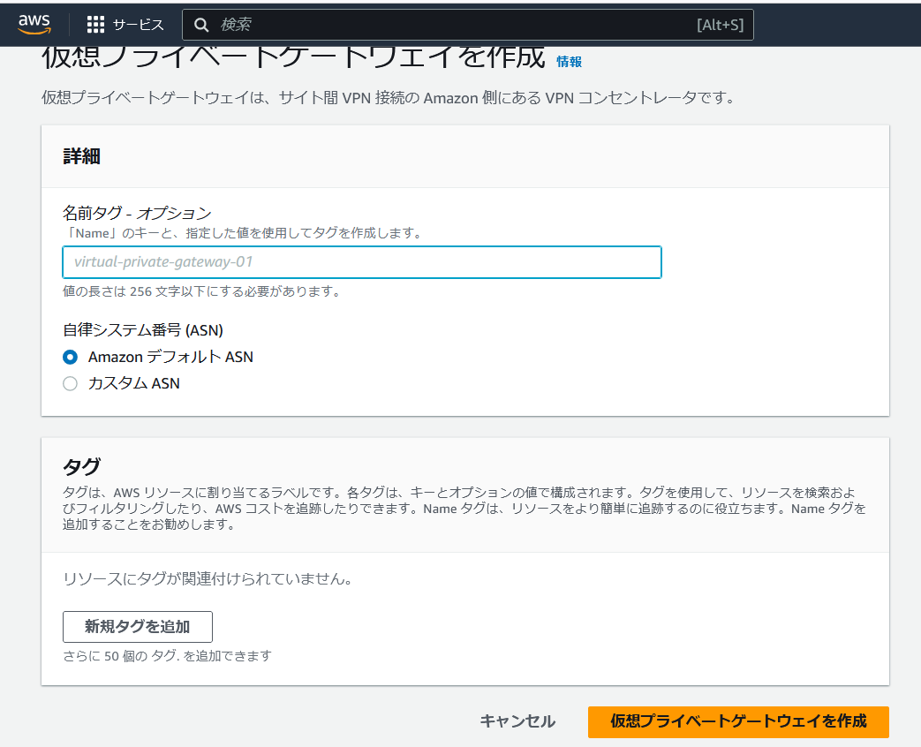
AWSで仮想プライベートゲートウェイの作成
ASNは指定なければAWS側のデフォルト設定でよい

Slide 5
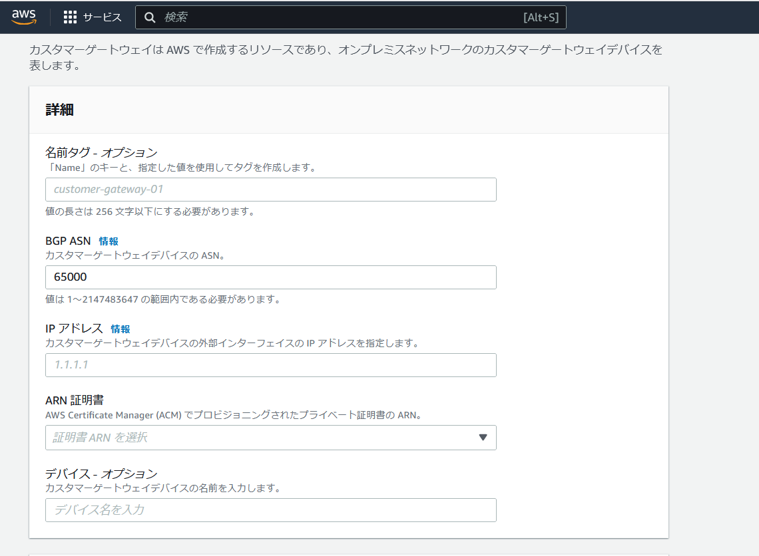
AWSでカスタマーゲートウェイの作成
オンプレ情報に沿って入力する

Slide 6
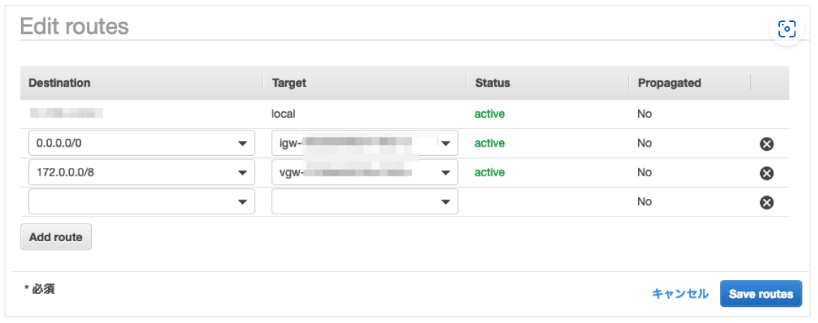
AWS側ルーティングの設定
作成したVPCのルートテーブルを設定
Destinationにローカルで使っているIP空間を指定、Targetに仮想プライベートゲートウェイを指定

Slide 7
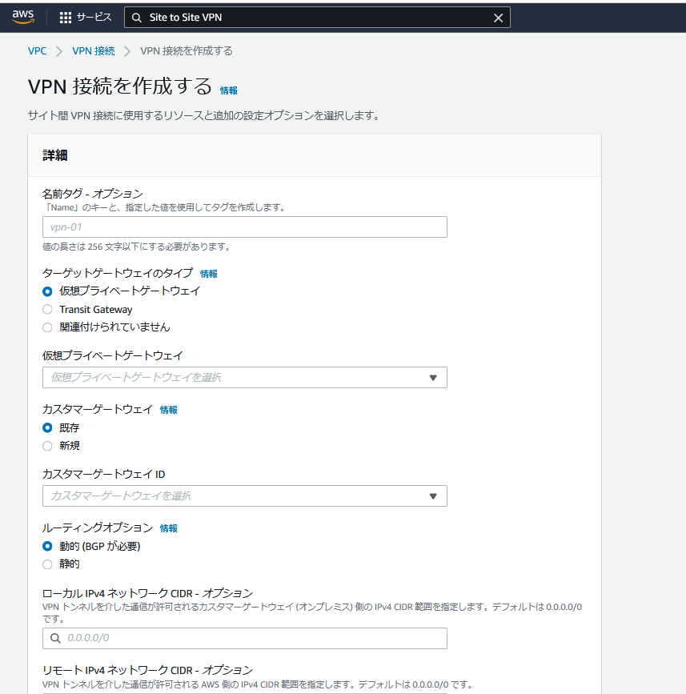
AWSでSite-to-Site VPN接続の作成１
作った仮想プライベートゲートウェイと、カスタマーゲートウェイを指定

Slide 8
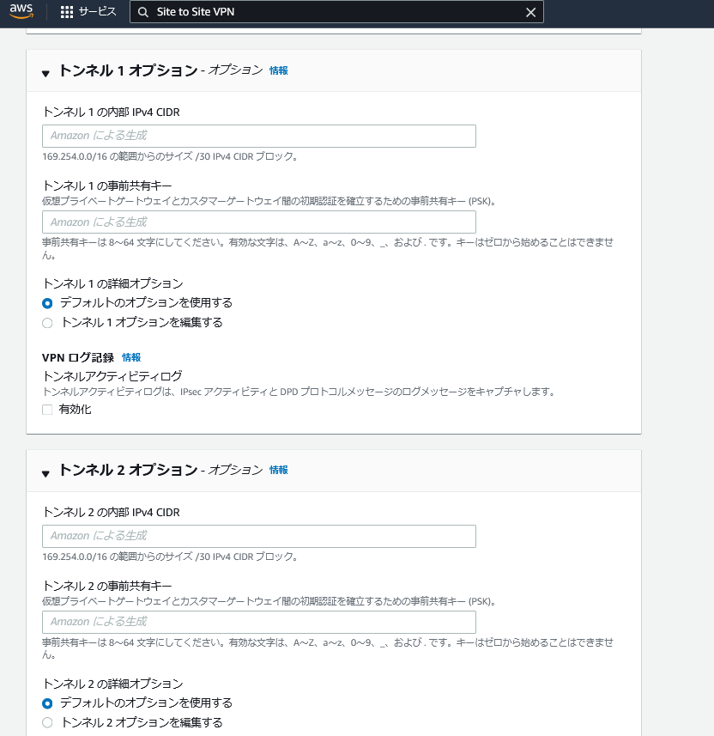
AWSでSite-to-Site VPN接続の作成２
トンネル 1 の事前共有キーは事前調査で調べた鍵を入力
内部 IP CIDRは特に決めなければAmazon による生成が行われる
トンネル2を設定することで冗長化できる

Slide 9
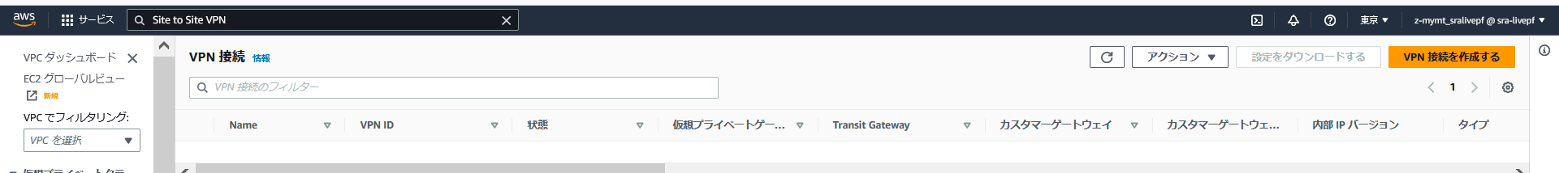
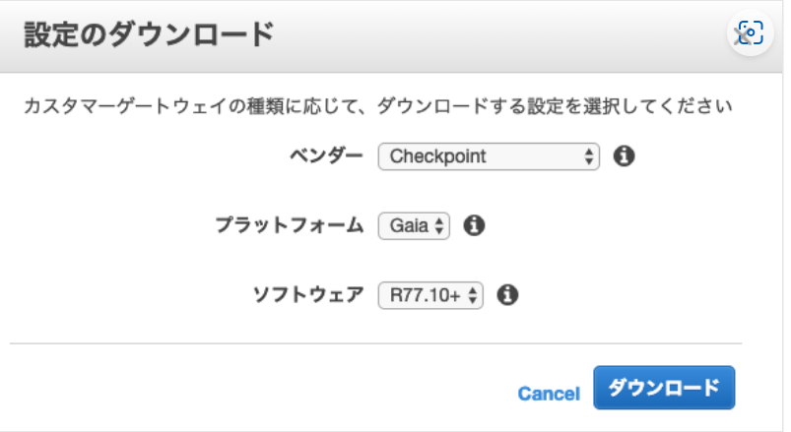
ゲートウェイにVPC設定の入れ込み1
VPN接続を指定し、AWSから各機器に合わせた設定をDLして流用する

Slide 10
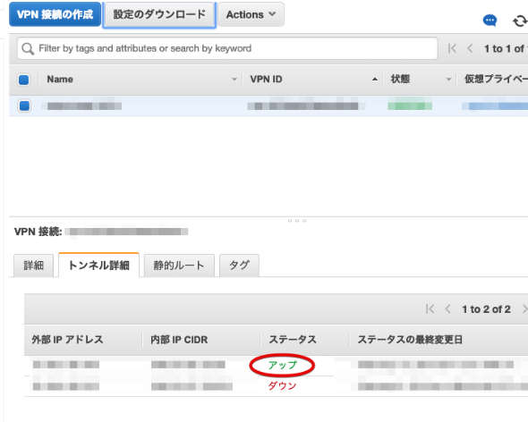
ゲートウェイにVPC設定の入れ込み2
接続ステータスがアップであることを確認する
導通確認

